Slide 1

自然语言处理
--主题模型
@author Liangjun_Zhou
@date 2013.04.08

Slide 2

一、什么是主题模型
二、主题模型的原理及发展
三、主题模型的应用

Slide 3


假设有两个句子，我们想知道它们之间是否相关联：
第一个是：“乔布斯离我们而去了。”
第二个是：“苹果价格会不会降？”
VS
Notes:
如果由人来判断，我们一看就知道，这两个句子之间虽然没有任何公共词语，但仍然是很相关的。这是因为，虽然第二句中的“苹果”可能是指吃的苹果，但是由于第一句里面有了“乔布斯”，我们会很自然的把“苹果”理解为苹果公司的产品。事实上，这种文字语句之间的相关性、相似性问题，在搜索引擎算法中经常遇到。例如，一个用户输入了一个query，我们要从海量的网页库中找出和它最相关的结果。这里就涉及到如何衡量query和网页之间相似度的问题。对于这类问题，人是可以通过上下文语境来判断的。但是，机器可以么？

Slide 4
在传统信息检索领域里，实际上已经有了很多衡量文档相似性的方法，比如经典的VSM模型。
然而这些方法往往基于一个基本假设：文档之间重复的词语越多越可能相似。
这一点在实际中并不尽然。很多时候相关程度取决于背后的语义联系，而非表面的词语重复。

Slide 5
语义关系应该怎样度量呢？
自然语言处理领域里已经有了很多从词、词组、句子、篇章角度进行衡量的方法。
主题模型

Slide 6
主题模型：就是对文字中隐含主题的一种建模方法。
苹果公司
乔布斯
苹果
水果
Notes:
主题模型，顾名思义，就是对文字中隐含主题的一种建模方法。还是上面的例子，“苹果”这个词的背后既包含是苹果公司这样一个主题，也包括了水果的主题。当我们和第一句进行比较时，苹果公司这个主题就和“乔布斯”所代表的主题匹配上了，因而我们认为它们是相关的。

Slide 7

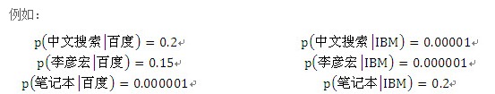
主题究竟是什么？
主题就是一个概念、一个方面。它表现为一系列相关的词语。
主题就是词汇表上词语的条件概率分布。与主题关系越密切的词语，它的条件概率越大，反之则越小。
Notes:
在这里，我们先定义一下主题究竟是什么。主题就是一个概念、一个方面。它表现为一系列相关的词语。比如一个文章如果涉及到“百度”这个主题，那么“中文搜索”、“李彦宏”等词语就会以较高的频率出现，而如果涉及到“IBM”这个主题，那么“笔记本”等就会出现的很频繁。如果用数学来描述一下的话，主题就是词汇表上词语的条件概率分布 。与主题关系越密切的词语，它的条件概率越大，反之则越小。

Slide 8
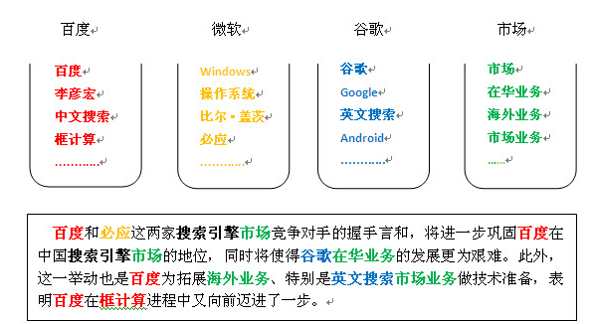
通俗来说，一个主题就好像一个“桶”，它装了若干出现概率较高的词语。这些词语和这个主题有很强的相关性，或者说，正是这些词语共同定义了这个主题。对于一段话来说，有些词语可以出自这个“桶”，有些可能来自那个“桶”，一段文本往往是若干个主题的杂合体。我们举个简单的例子，见下图。
Notes:
以上是从互联网新闻中摘抄下来的一段话。我们划分了4个桶（主题），百度（红色），微软（黄色）、谷歌（蓝色）和市场（绿色）。段落中所包含的每个主题的词语用颜色标识出来了。从颜色分布上我们就可以看出，文字的大意是在讲百度和市场发展。在这里面，谷歌、微软这两个主题也出现了，但不是主要语义。值得注意的是，像“搜索引擎”这样的词语，在百度、微软、谷歌这三个主题上都是很可能出现的，可以认为一个词语放进了多个“桶”。当它在文字中出现的时候，这三个主题均有一定程度的体现。

Slide 9

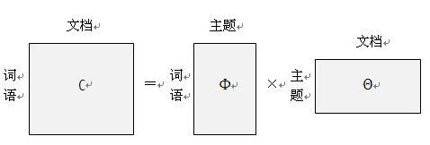
主题模型的工作原理
生成模型，就是说，我们认为一篇文章的每个词都是通过“以一定概率选择了某个主题，并从这个主题中以一定概率选择某个词语，如果我们要生成一篇文档，它里面的每个词语出现的概率为：
上面这个式子，可以矩阵乘法来表示，如下图所示：
Notes:
左边的矩阵表示每篇文章中每次词语出现的概率；中间的Φ矩阵表示的是每个主题中每个词语出现的概率 ，也就是每个“桶
表示的是每篇文档中各个主题出现的概率 ，可以理解为一段话中每个主题所占的比例。
假如我们有很多的文档，比如大量的网页，我们先对所有文档进行分词，得到一个词汇列表。这样每篇文档就可以表示为一个词语的集合。对于每个词语，我们可以用它在文档中出现的次数除以文档中词语的数目作为它在文档中出现的概率 。这样，对任意一篇文档，左边的矩阵是已知的，右边的两个矩阵未知。而主题模型就是用大量已知的“词语－文档”矩阵 ，通过一系列的训练，推理出右边的“词语－主题”矩阵Φ 和“主题文档”矩阵Θ 。

Slide 10
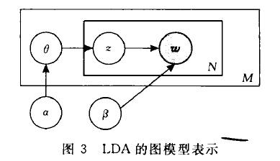
主题模型的表示
主题模型的表示有两种，分别是使用图模型和生成过程。以LDA模型为例，图3是使用图模型的方法对LDA模型的表示
Notes:
方框表示其中的内容进行重复，右下角是重复的次数;灰色节点表示观测值，空心节点表示隐含随机变量或者参数，箭头代表依赖关系.α是θ的超参数，β是K*V的参数集合，每行代表某个主题中的词项概率分布，K是主题个数，V是词项个数; θ表示某文档的主题概率分布，共M个，M为文档个数.w为单词，z为w的主题标号.

Slide 11
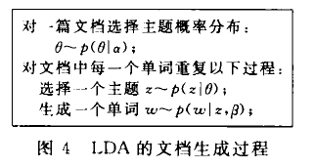
主题模型的表示
我们也可以通过生成过程来对主题模型进行描述，即LDA模型是按照如图4所示的方式生成一篇文档，重复M次则生成整个语料.

Slide 12

主题模型的发展
主成分分析
主成分分析将高维的向量变换到低维空间，而且低维空间中各个维度不相关，基本过程是取协方差矩阵S(见式(1))的前m个最大的特征值对应的特征向量来构造一个m维的新空间.此处m可以理解为主题模型中的主题个数K，也需要人为指定.对原始样本作近似时，可以证明该方法产生的误差最小。
Notes:
其中，N为样本个数;xi为第i个样本;u是样本均值.矩阵S揭示坐标间的相关性，而变换后的样本在新坐标空间中的协方差矩阵是一个以降序特征值为主对角线元素的对角阵，因此在新的空间中各个坐标统计不相关.
主成分分析的思想在LSI中有充分的体现，即构造原坐标间的相似度矩阵，通过特征向量对样本进行变换，在新的坐标空间中各个坐标间统计不相关，且新空间维度一般远小于原空间的维度.

Slide 13
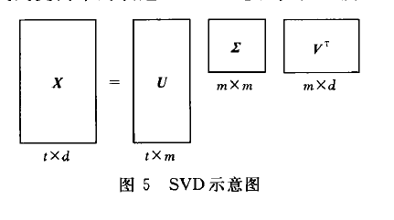
主题模型的发展
隐性语义索引(LSI)
隐性语义索引通过奇异值分解构造一个新的隐性语义(Latent Semantic)空间.该空间通常比原空间维度低，文档或者单词可以变换到这个新的空间，找到更简单的表达.SVD示意图如图所示
LSI可以看成是对两个相似度矩阵分别做了主成分分析
Notes:
.其中，X是词项文档矩阵;t是词项空间的维度;d是文档个数;U,V都是正交单位矩阵;Σ是对角阵且主对角线上的元素值降序排列;m是X的秩;U是XXT的特征向量集;V是XT X的特征向量集，XXT和XT X的特征值相同.XXT的元素((i, j)代表了词项i和词项i的共现次数(以文档为窗口范围).这个矩阵反映了任意两个词项之间的相似度.U代表了词项空间到主题空间的转换.

Slide 14
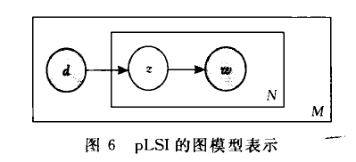
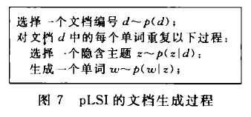
主题模型的发展
概率隐性语义索引
概率隐性语义索引(probabilistic Latent Semantic indexing, pLSI)是Hofmann在1999年提出的一个主题模.同LSI相似，pLSI寻找一个从词项空间到隐性语义(主题)空间的变换，但pLSI是一个概率生成模型，而且选择了不同的最优化目标函数.
Notes:
d代表文档标号，z是主题，w是单词,其中只有z是隐含变量，M代表文档数目，N表示文档的长度.

Slide 15
pLSI和LSI的关系
两者的差异是很明显的.LSI不是概率生成模型，因此无法用文档的生成过程来解释LSI，从而也无法将不同类型的语义结构和语法角色引人到LSI中.pLSI作为生成模型，具有概率基础，也容易进行模型扩展.此外，LSI和pLSI最优化的目标函数不同:LSI以最优低秩逼近为优化的目标函数，而pLSI以观测值的似然值为优化目标函数.另外，LSI的SVD分解得到的是全局最优解，而pLSI得到的是局部最优解.即便如此,pLSI模型仍然取得了比LSI更好的效果.

Slide 16
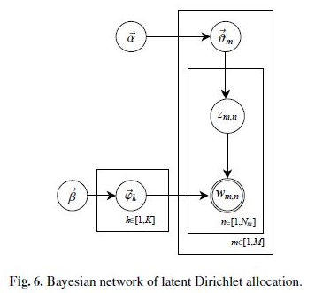
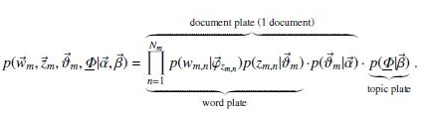
LDA
Notes:
图中K为主题个数，M为文档总数，是第m个文档的单词总数。 α是每个Topic下词的多项分布的Dirichlet先验参数， β 是每个文档下Topic的多项分布的Dirichlet先验参数。Zmn是第m个文档中第n个词的主题，Wmn是m个文档中的第n个词。剩下来的两个隐含变量和分别表示第m个文档下的Topic分布和第k个Topic下词的分布，前者是k维(k为Topic总数)向量，后者是v维向量（v为词典中term总数）。
给定一个文档集合，Wmn是可以观察到的已知变量，α和 β是根据经验给定的先验参数，其他的变量，和都是未知的隐含变量，也是我们需要根据观察到的变量来学习估计的。根据LDA的图模型，我们可以写出所有变量的联合分布

Slide 17
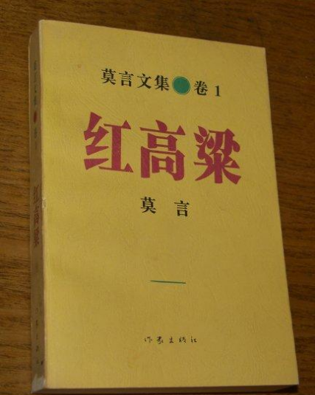
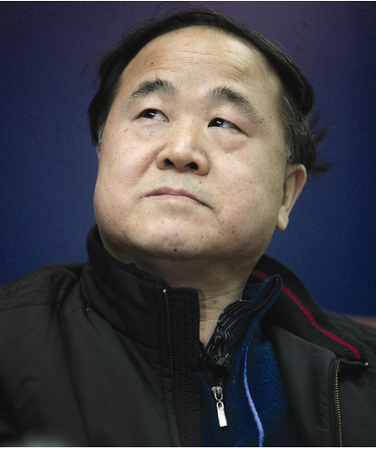
LDA
我们可以假想有一位大作家，比如莫言,他现在要写m篇文章,LDA过程是如何实现？
Notes:
我们可以假想有一位大作家，比如莫言，他现在要写m篇文章，一共涉及了K个Topic，每个Topic下的词分布为一个从参数为的Dirichlet先验分布中sample出来的Multinomial分布（注意词典由term构成，每篇文章由word构成，前者不能重复，后者可以重复）。对于每篇文章，他首先会从一个泊松分布中sample一个值作为文章长度，再从一个参数为的Dirichlet先验分布中sample出一个Multinomial分布作为该文章里面出现每个Topic下词的概率；当他想写某篇文章中的第n个词的时候，首先从该文章中出现每个Topic的Multinomial分布中sample一个Topic，然后再在这个Topic对应的词的Multinomial分布中sample一个词作为他要写的词。不断重复这个随机生成过程，直到他把m篇文章全部写完。这就是LDA的一个形象通俗的解释。

Slide 18
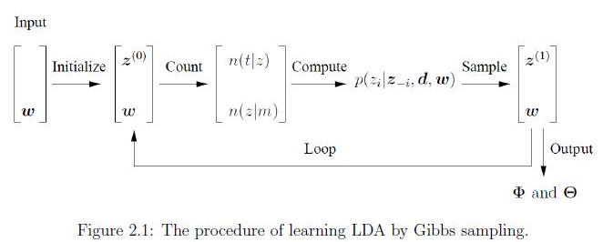
LDA
用Gibbs Sampling学习LDA
Notes:
LDA中的变量，和都是未知的隐含变量，也是我们需要根据观察到的文档集合中的词来学习估计的，那么如何来学习估计呢？这就是概率图模型的Inference问题。主要的算法分为exact inference和approximate inference两类。尽管LDA是最简单的Topic Model， 但是其用exact inference还是很困难的，一般我们采用approximate inference算法来学习LDA中的隐含变量。比如LDA原始论文Blei02中使用的mean-field variational expectation maximisation 算法和Griffiths02中使用的Gibbs Sampling，其中Gibbs Sampling 更为简单易懂。
初始时随机给文本中的每个单词分配主题,然后统计每个主题z下出现term t的数量以及每个文档m下出现主题z中的词的数量，每一轮计算。。。。，即排除当前词的主题分配，根据其他所有词的主题分配估计当前词分配各个主题的概率。当得到当前词属于所有主题z的概率分布后，根据这个概率分布为该词sample一个新的主题。然后用同样的方法不断更新下一个词的主题，直到发现每个文档下Topic分布和每个Topic下词的分布收敛，算法停止，输出待估计的参数和，最终每个单词的主题也同时得出。实际应用中会设置最大迭代次数。每一次计算。。。的公式称为Gibbs updating rule.下面我们来推导LDA的联合分布和Gibbs updating rule。

Slide 19
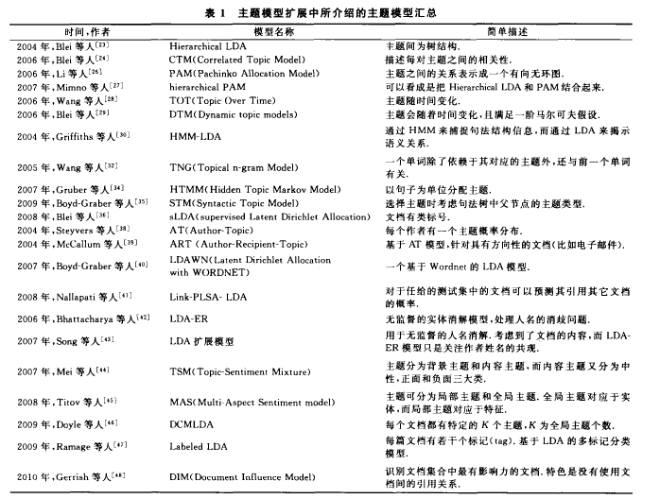

Slide 20
主题模型应用
1） 它可以衡量文档之间的语义相似性。对于一篇文档，我们求出来的主题分布可以看作是对它的一个抽象表示。对于概率分布，我们可以通过一些距离公式（比如KL距离）来计算出两篇文档的语义距离，从而得到它们之间的相似度。
2)它可以解决多义词的问题。回想最开始的例子，“苹果”可能是水果，也可能指苹果公司。通过我们求出来的“词语－主题”概率分布，我们就可以知道“苹果”都属于哪些主题，就可以通过主题的匹配来计算它与其他文字之间的相似度。
3） 它可以排除文档中噪音的影响。一般来说，文档中的噪音往往处于次要主题中，我们可以把它们忽略掉，只保持文档中最主要的主题。
4） 它是无监督的，完全自动化的。我们只需要提供训练文档，它就可以自动训练出各种概率，无需任何人工标注过程。
5） 它是跟语言无关的。任何语言只要能够对它进行分词，就可以进行训练，得到它的主题分布。
Notes:
综上所述，主题模型是一个能够挖掘语言背后隐含信息的利器。近些年来各大搜索引擎公司都已经开始重视这方面的研发工作。语义分析的技术正在逐步深入到搜索领域的各个产品中去。在不久的将来，我们的搜索将会变得更加智能，让我们拭目以待吧。

Slide 21
Thank You !

